Slide 1



PROJET DEEP LEARNING - INTEL IMAGE CLASSIFICATION
CONTEXTE & OBJECTIFS
Membres du groupe: Léa Gravellard / Abdoulaye Ndiaye / Akouyo AKPAKLI
Le Deep Learning est une branche du machine learning qui utilise des réseaux de neurones artificiels pour apprendre des modèles complexes à partir de grandes quantité de données, imitant le fonctionnement du cerveau humain.
FOCUS SUR NOTRE DATA SET :
Notre dataset est composé d’environ 25000 images réparties en 6 classes :
Dans le cadre de ce projet qui porte sur le dataset Intel Image Classification, nous allons ici résoudre un problème de classification d’image de scènes naturelles.
Buildings → classe 0
Forest → classe 1
Glacier → classe 2
Mountain → classe 3
Sea → classe 4
Street → classe 5
Objectif : construire un modèle capable de reconnaître automatiquement la scène présente dans une image et de l’assigner à la bonne catégorie.
Nous sommes sur un problème de classification multi-classes (6 classes)
Méthodologie : réseaux de neurones convolutifs (CNN) qui est adapté à l’extraction de motifs visuels (formes, textures, couleurs) présents dans les images.
.

Slide 2
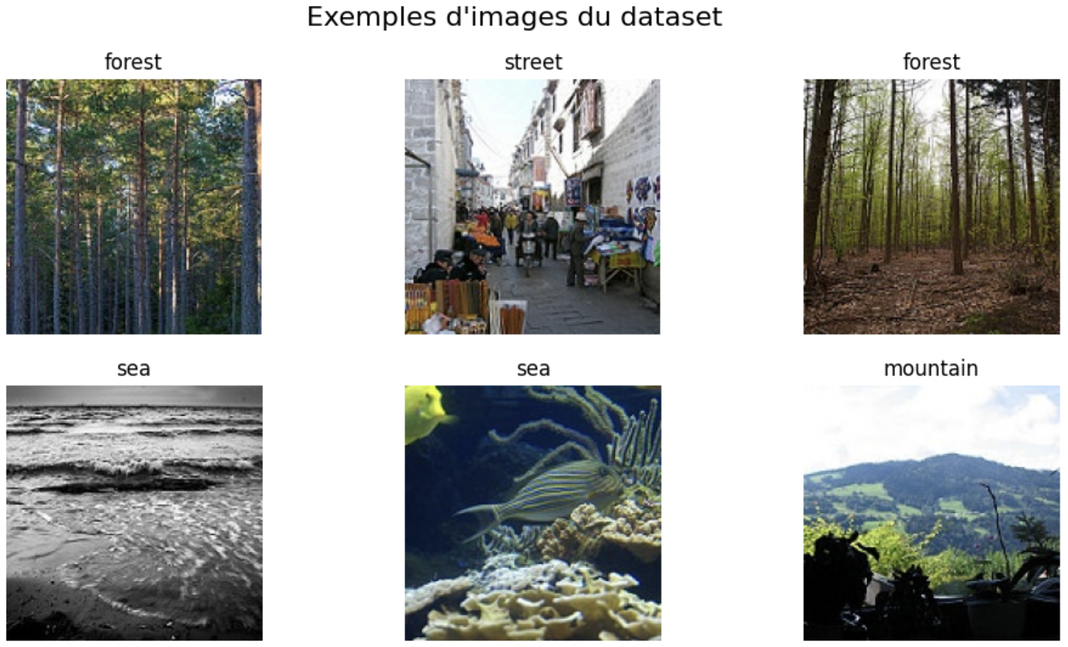
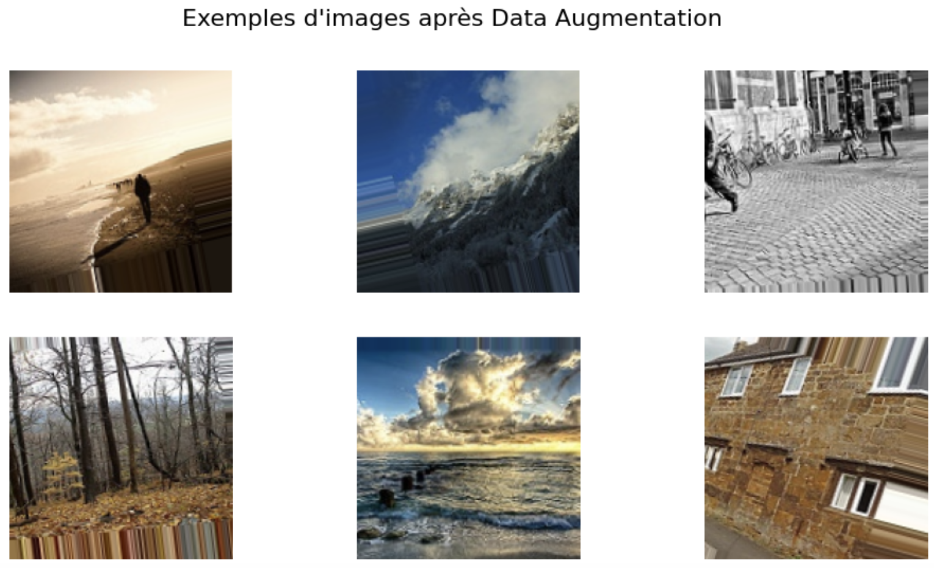

Nous avons dans un 1er temps exploré notre BDD et préparé les données pour leur entrée dans notre modèle CNN
Chargement du dataset réparti en 3 dossiers :
Seg_train (ensemble d’entrainement) : 14034 images
Seg_test (ensemble de test) : 3000 images
Seg_pred (ensemble de prédiction): 7301 images
Redimension des images -> (150, 150, 3)
Construction de 2 listes :
Images : qui contient les données brutes des images
Labels : qui contient les étiquettes associées aux images
Normalisation des images ce qui ramène les valeurs entre [0,1]
Séparation du dataset d'entraînement :
80% pour l'entraînement du modèle
20% pour la validation du modèle
Augmentation des données d'entraînement :
Rotation
Décalage horizontal et vertical
Zoom
Retournement horizontal

Slide 3
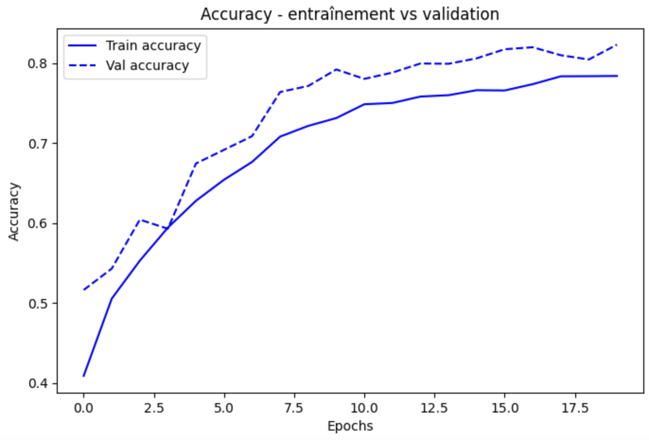
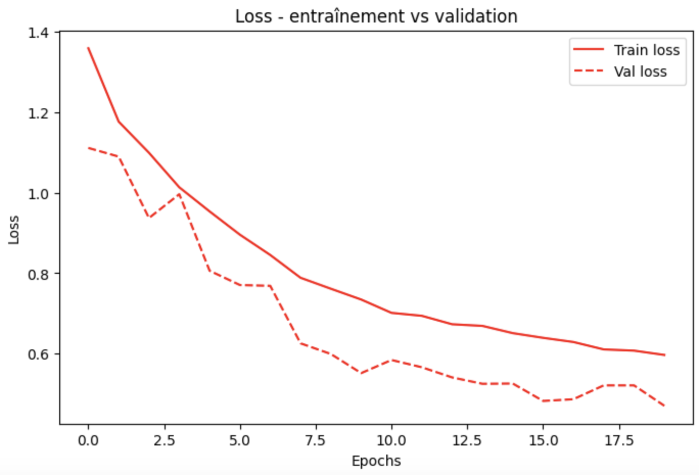
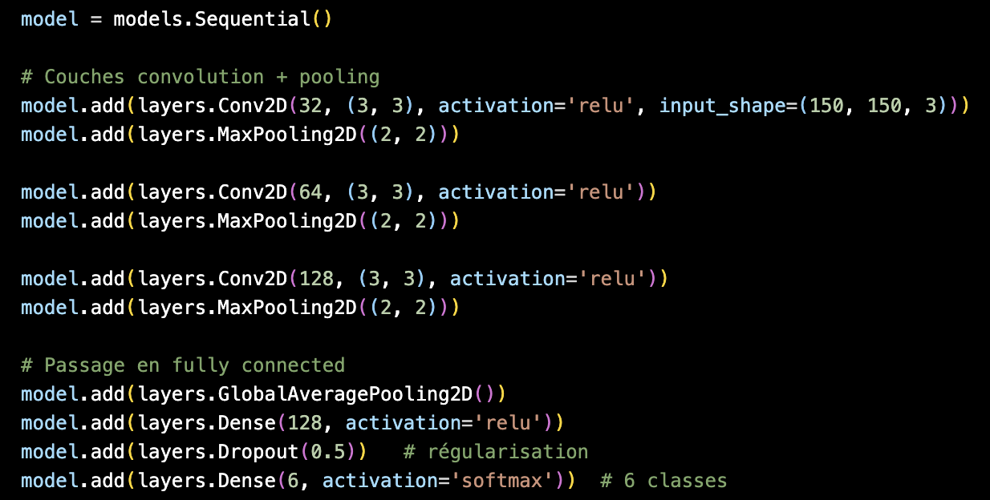
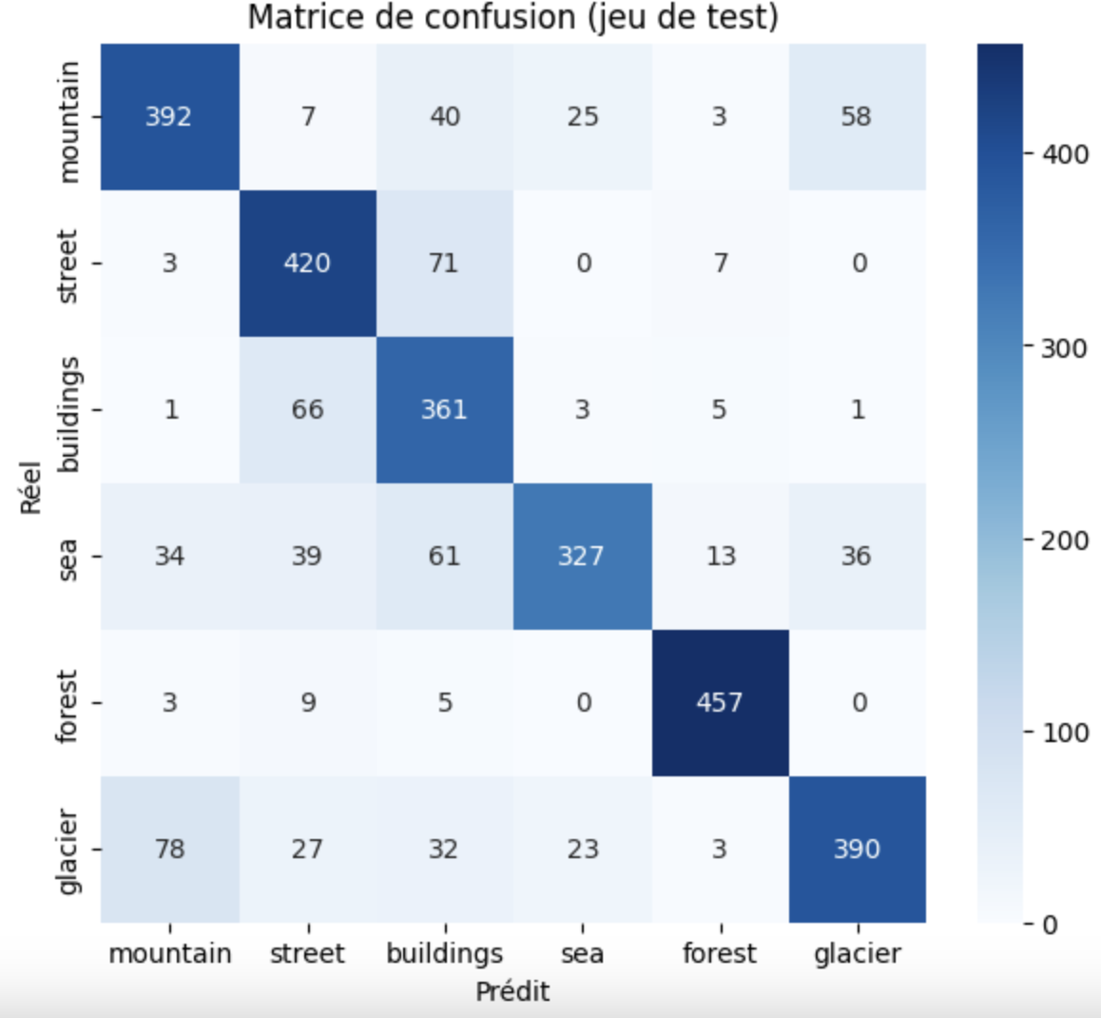
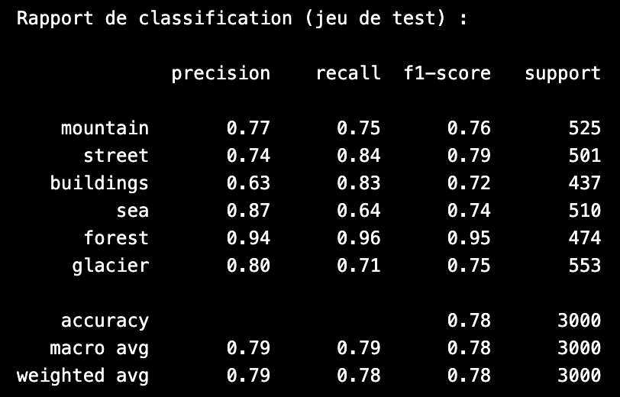
Nous avons ensuite implémenté notre 1er modèle CNN qui affiche une précision de 82%, une bonne performance mais que nous pouvons encore améliorer
Conception du modèle
3 couches de convolution+Maxpooling + Fully connected
Compilation du modèle et entraînement
Choix de l’optimiseur : Adam
Définition de la fonction loss : categorical_crossentropy
Métriques : Accuracy
Évaluation du Modèle
L’évaluation du modèle est réalisée sur le jeu de test afin de mesurer ses performances sur des données totalement nouvelles.

Slide 4
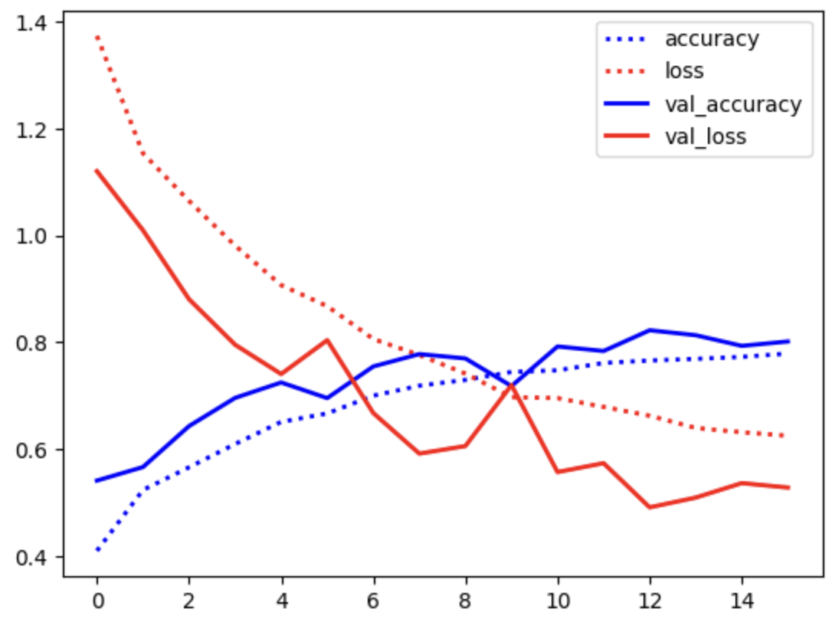
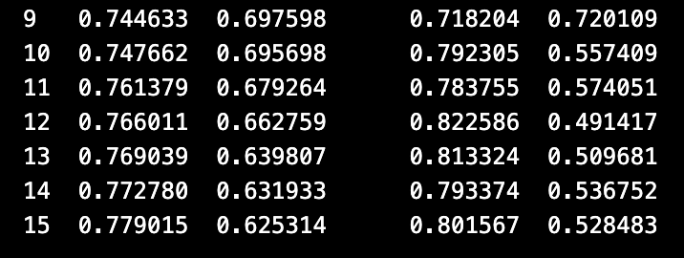
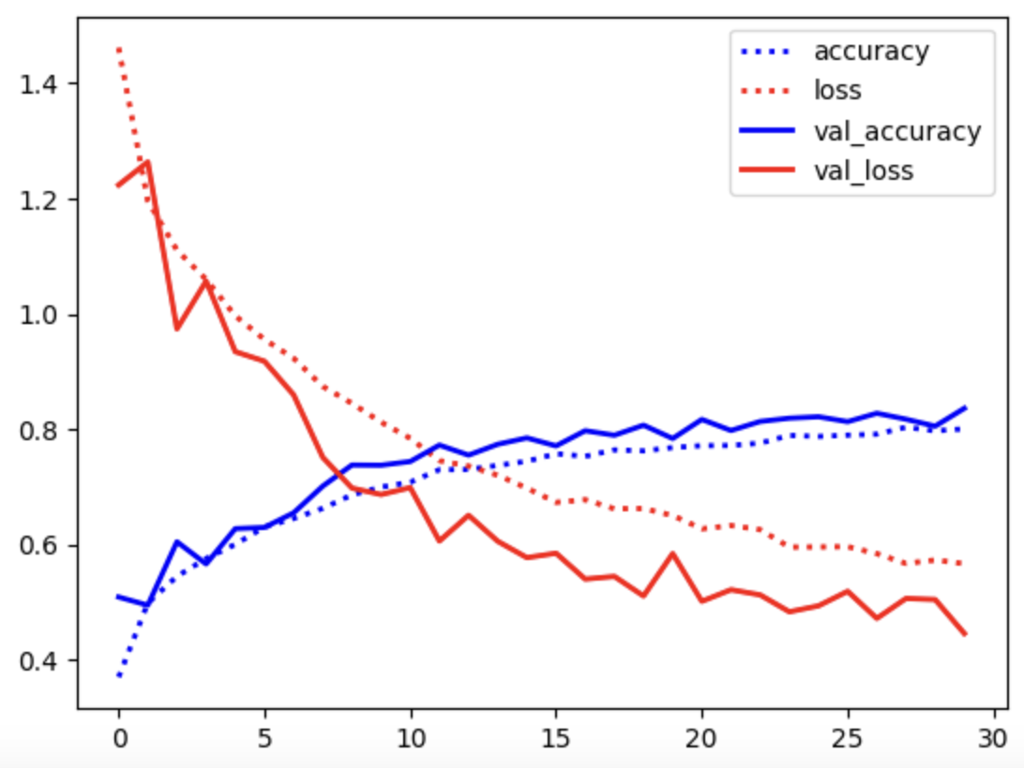
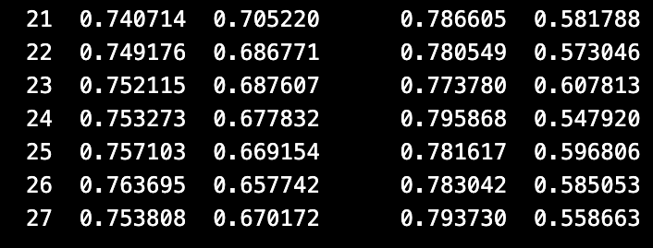
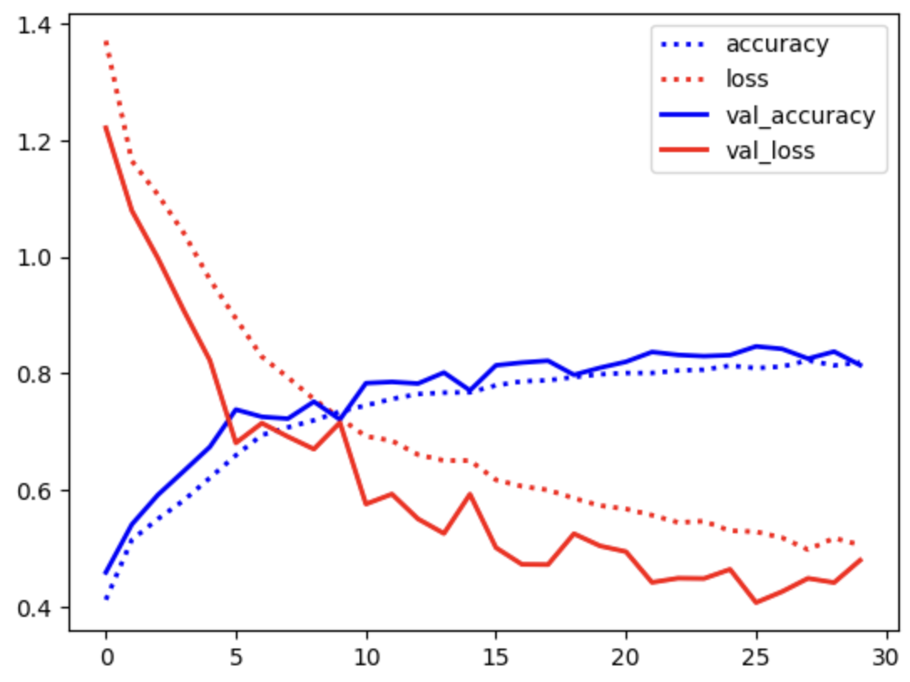
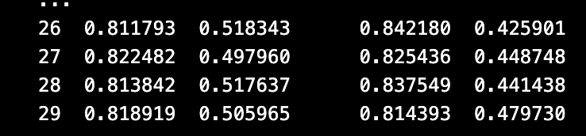
Pour améliorer les performances de notre modèle nous avons ici joué sur le batch-size et le nombre d’epoch
Objectif : L’objectif de cette expérimentation est de déterminer les meilleurs hyperparamètres de base pour notre modèle : ici nombre d’epoch et batch-size.
Modèle 1
Introduit le EarlyStopping pour identifier automatiquement le nombre d’epoch nécessaires
Gardé le Bach_size à 32
Augmente le nombre d’Epoch (20 à 30) pour laisser le temps au modèle d’apprendre
Modèle 2
EarlyStopping
Bach_size à 64
Garde un Epoch = 30
Modèle 3
EarlyStopping
Bach_size à 124
Garde un Epoch = 30

Slide 5
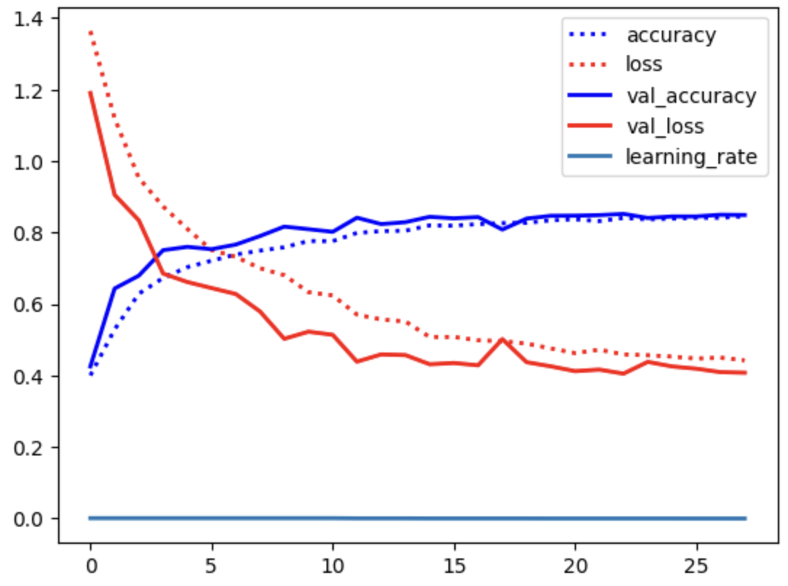
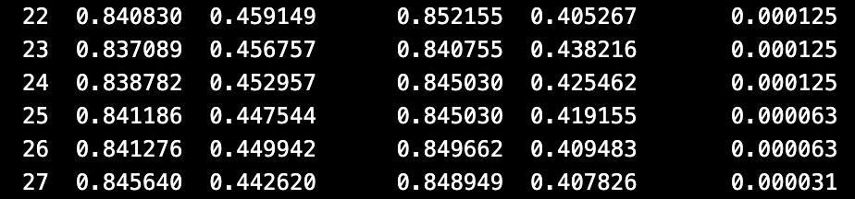
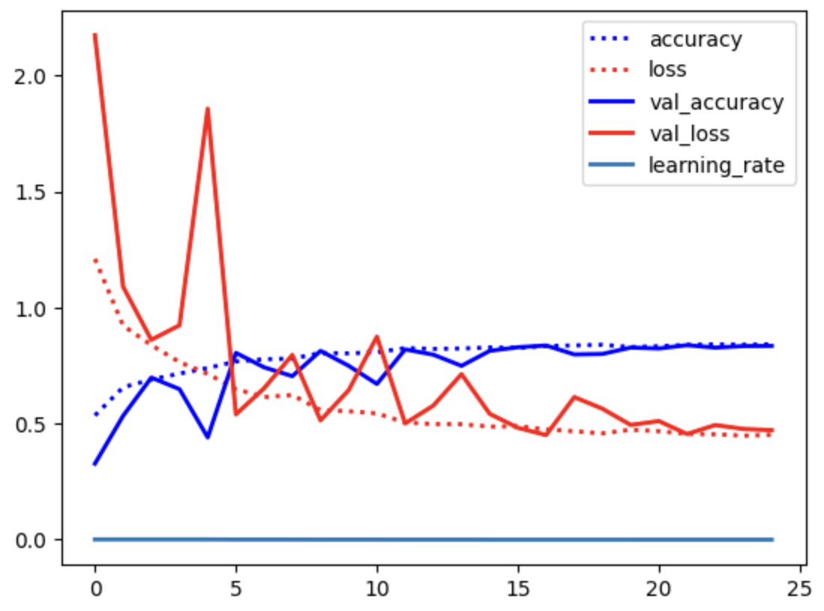
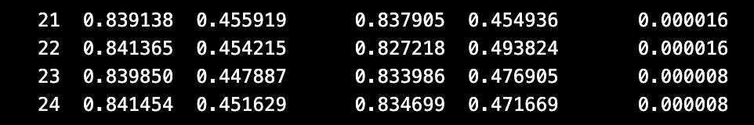
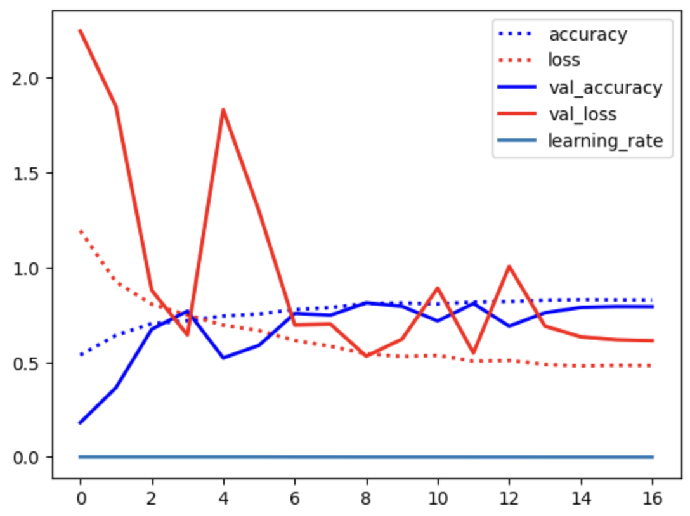
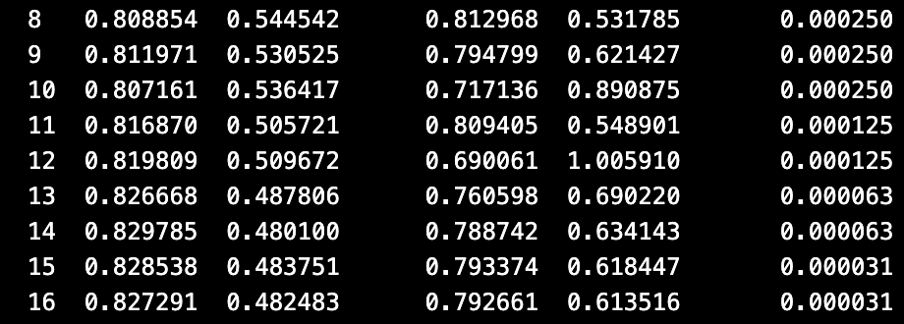
Pour améliorer les performances de notre modèle nous avons ici joué sur la régularisation
Objectif : Pour améliorer la capacité de généralisation du modèle et éviter le surapprentissage (overfitting), nous avons testé différentes techniques de régularisation afin de trouver la meilleure option pour notre modèle.
Modèle 4
Ajout de Dropout à 0.25 après chaque couche de convolution + Dropout à 0.5 dans le NN
Ajout de ReduceOnPlateau qui réduit automatiquement le taux d’apprentissage si la validation du loss ne s’améliore plus
Garde le EarlyStopping
Garde le Bach_size à 32
Garde l’Epoch à 30
Modèle 5
Ajout d’un BatchNormalisation après chaque couche de convolution
Garde les Dropout après chaque couche C et NN
Garde le ReduceOnPlateau
Garde le EarlyStopping en augmentant la patience de 5 à 8
Garde le Bach_size à 32
Garde un Epoch = 30
Modèle 6
Garde BatchNormalisation après chaque couche de convolution
Garde les Dropout après chaque couche après chaque couche C et NN
Garde le ReduceOnPlateau
Garde le EarlyStopping avec la patience à 8
Passe le Bach_size à 32 à 64
Garde un Epoch = 30
Dropout seul : la courbe est stable, la loss diminue correctement et la val_accuracy atteint un maximum de 0.85.
Dropout + Batch Normalization : les courbes sont beaucoup plus instables, la loss de validation fluctue fortement et la val_accuracy plafonne autour de 0.81.

Slide 6
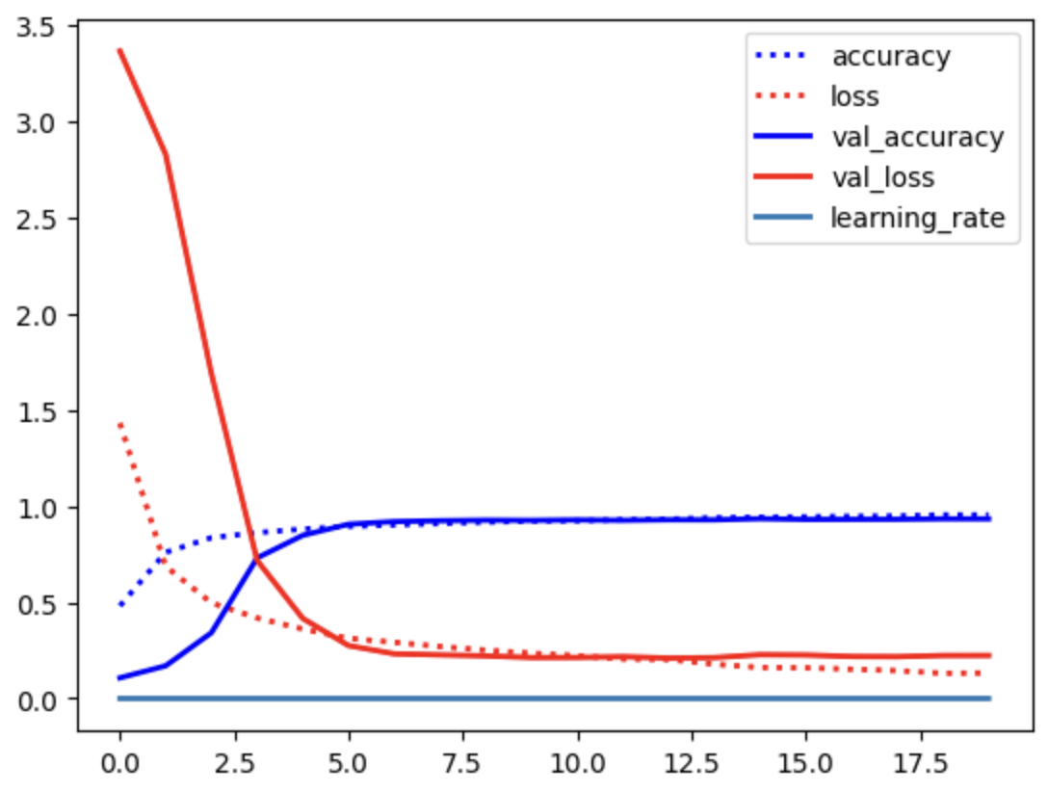
Grâce au TranferLearning, nous avons obtenu une meilleure performance avec une val_accuracy à 93%
Objectif : L’objectif ici est de réutiliser un modèle déjà pré-entraîné sur une grande base de données (ici ImageNet)
et de l’adapter à notre problème spécifique (classification de 6 scènes naturelles).
Modèle 7
Utilisation d’ImageNet qui a déjà appris à détecter des formes, textures et motifs généraux des images
Nous gardons la majorité des couches gelées (poids inchangés) et nous ne réentrainons que les 30 dernières couches
Nous ajoutons une tête de classification adaptée : GAP, Dense (128, ReLU), Dropout (0.5), couche finale (Softmax)
Conclusion :
Les courbes d’entraînement montrent une évolution régulière et stable:
- la `val_loss` diminue de façon continue sans fluctuations importantes,
- la `val_accuracy` progresse jusqu’à converger proprement.
Ce modèle est retenu comme modèle final car il combine : une accuracy élevée, une stabilité d’apprentissage, et une meilleure généralisation par rapport aux approches précédentes.

Slide 7
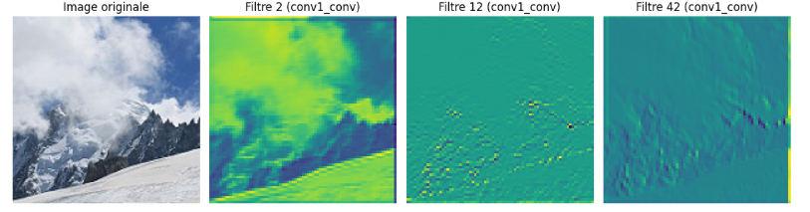
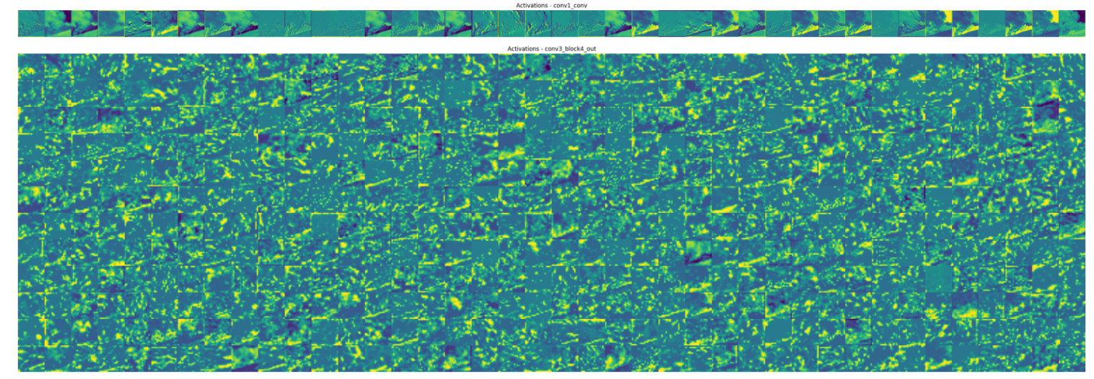
Maintenant que nous avons notre modèle final, nous allons pouvoir interpréter et visualiser les résultats
Objectif : L’objectif ici est de comprendre comment le modèle prend ses décisions, d’analyser les erreurs courantes et et proposer des solutions
Visualisation des filtres
Visualisation des filtres de la première couche (conv1_conv)
Dans un réseau de neurones convolutif (CNN), la première couche de convolution est composée de plusieurs filtres (ici, conv1_conv de ResNet50 contient 64 filtres).
Dans cette expérience, nous envoyons une image en entrée du réseau et observons les activations de certains filtres choisis. Cela permet de visualiser ce que chaque filtre extrait comme information.
Visualisation des couches d'activation
Comme ResNet50 est un modèle très profond (50 couches), il n’est pas utile d’afficher toutes les activations.
Nous nous concentrons sur quelques couches clés qui montrent l’évolution du traitement de l’image :
- Premières couches → `conv1_conv` : détectent des bords, couleurs et motifs très simples.
- Milieu du réseau → `conv3_block4_out` : détectent des textures plus complexes.

Slide 8
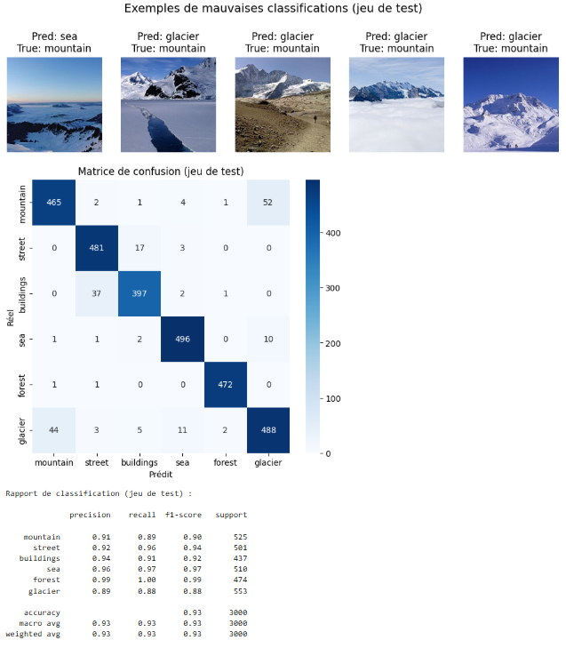
Évaluation du modèle final sur de nouvelles données
Objectif : L’objectif est de tester les performances du modèle sur des images totalement nouvelles, jamais vues pendant l’entraînement ni la validation, afin de mesurer sa véritable capacité de généralisation.
Analyse des erreurs courantes
La matrice de confusion et le rapport de classification montrent que notre modèle atteint une excellente performance globale.
Accuracy = 0.93 sur le jeu de test. Les scores de précision et de rappel sont très élevés, ce qui confirme la robustesse du modèle.
Cependant, certaines confusions récurrentes apparaissent :
- Buildings vs Street
- Mountain vs Glacier
- Sea vs Glacier (plus rare)
Le modèle est globalement très performant et atteint une précision de 93% sur des données totalement nouvelles.
Les erreurs observées sont cohérentes et s’expliquent par la proximité visuelle entre certaines classes (par ex. mountain vs glacier). Nous allons approfondir cela dans la partie suivante.

Slide 9
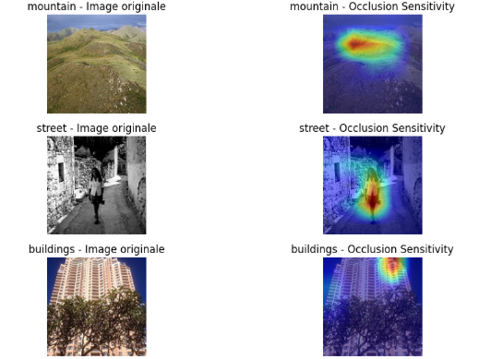
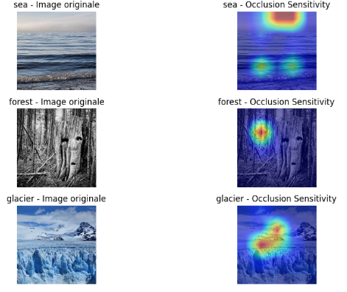
Visualisation par Occlusion Sensitivity
Objectif : visualiser quelles parties des images sont les plus importantes pour une prédiction donnée
Qu’est-ce que l’Occlusion Sensitivity ?
L’occlusion sensitivity est une méthode d’explicabilité qui consiste à masquer (occulter) différentes parties d’une image pour observer l’impact de ce masquage sur la prédiction du modèle.
- Si la prédiction chute fortement lorsqu’une zone est masquée, cela signifie que cette zone est importante pour la classification.
- Inversement, si le modèle conserve sa prédiction malgré l’occlusion, cela veut dire que la zone n’apporte pas d’information cruciale.
Les résultats sont représentés sous forme de heatmap :
- Rouge/jaune → zones très importantes pour la prédiction.
- Vert → zones d’importance intermédiaire.
- Bleu → zones peu ou pas importantes.

Slide 10
Conclusion
L’analyse des erreurs (matrice de confusion et occlusion sensitivity) a montré que certaines classes sont encore difficiles à distinguer :
- Mountains vs Glacier : les paysages enneigés de montagne ressemblent visuellement aux glaciers.
- Street vs Buildings : les rues contenant des bâtiments en arrière-plan perturbent le modèle.
- Sea vs Glacier : certaines mers avec reflets blancs ou glace flottante peuvent être confondues avec un glacier.
Solutions proposées
1 - Augmentation de données ciblée
2 - Utiliser des modèles pré-entraînés plus puissants
3 - Techniques avancées
En résumé : le modèle actuel est déjà performant (93% de précision), mais en combinant plus de données variées et éventuellement un modèle plus puissant, on peut encore réduire les confusions entre classes proches.
.

